Slide 1

Autor : Mgr. Terezie Nohýnková
Vzdělávací oblast : Člověk a příroda
Obor : Přírodopis
Téma : Soustavy orgánů člověka
Název : Trávicí soustava
Anotace : Seznámení žáků s částmi trávicí soustavy, zaměření na funkci a činnost jednotlivých orgánů.
VY_32_INOVACE_26_TRAVICI_SOUSTAVA
Vytvořeno jako DUM do předmětu přírodopis pro 8. ročník ZŠ Studentská 895 Mnichovo Hradiště dne 2.2.2011
Vytvořeno v rámci v projektu „EU peníze školám“
OP VK oblast podpory 1.4 s názvem Zlepšení podmínek pro vzdělávání na základních školách

Slide 2
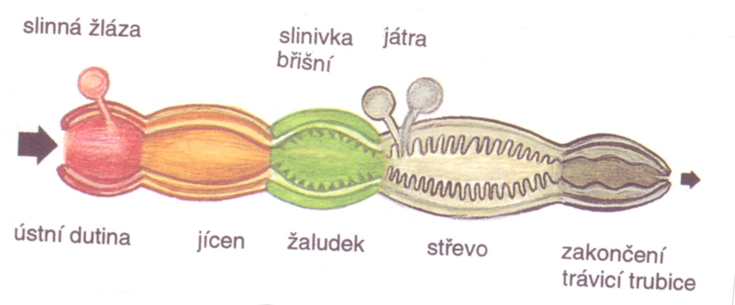
TRÁVICÍ SOUSTAVA
stavba (části TS) a základní funkce
Obr.1
?
Jak se nazývá typ TS u člověka ?

Slide 3
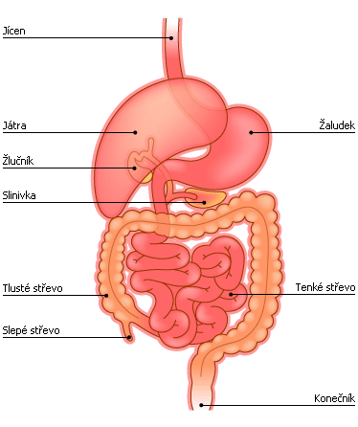
Základní části a funkce TS
Základní funkce
Rozmělnění potravy (dutina ústní, jícen)
Trávení potravy (žaludek, tenké střevo)
Vstřebávání potravy (tenké, tlusté střevo)
Odstranění nestrávených zbytků (konečník)
Obr.2

Slide 4
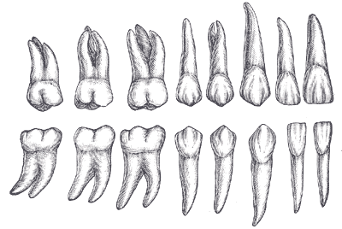
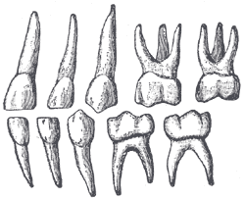
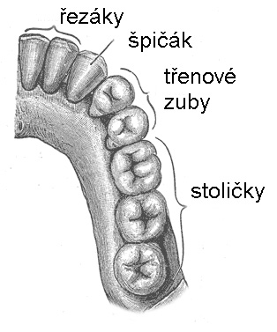
Dutina ústní I.
Trvalý chrup – 32 zubů, postupná výměna
5 – 12 let (stoličky do dospělosti)
Zuby
- rozmělnění potravy
- 2 typy :
Dětský chrup – 20 zubů, 6měsíců – 6 let
Obr.4
Obr.3
Zubní vzorec : 2 1 2 3
Obr.5

Slide 5
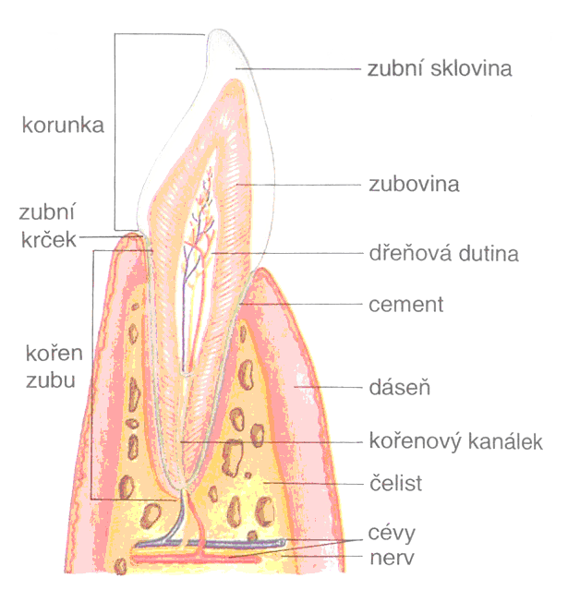
Stavba zubu :
Obr.6

Slide 6
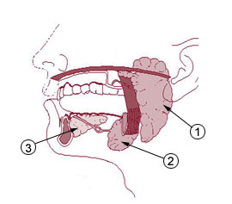
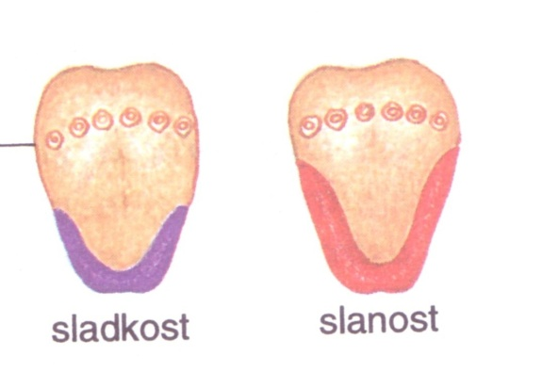
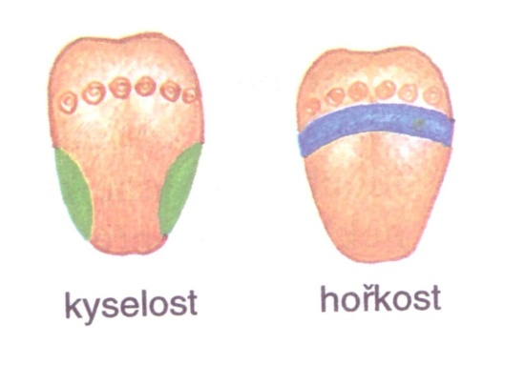
Dutina ústní II.
Slinné žlázy
- zvlhčení potravy
- první fáze štěpení látek – produkce enzymu ptyalinu (rozklad škrobu)
Jazyk
svalnatý orgán sloužící k rozmělnění potravy
přítomnost chuťových pohárků = možnost
rozlišování 4 chutí
Jaké ?
?
Příušní
Podčelistní
Podjazyková
Obr.7
Obr.8

Slide 7
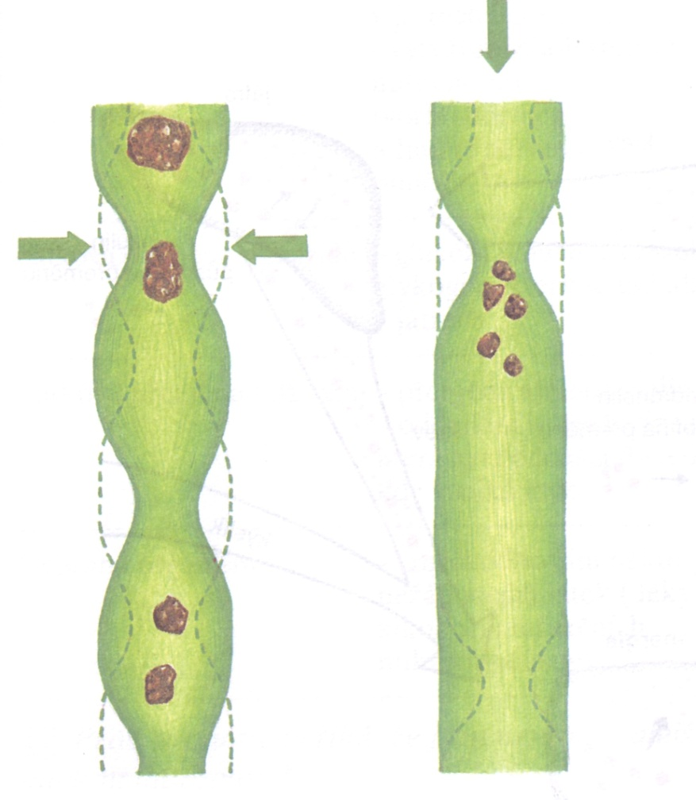
Jícen - polykání
Vrozený reflex
Posun sousta hltanem a jícnem do žaludku a jeho postupné mělnění
Zajištěno vlnami stahu hladkého svalstva – PERISTALTIKOU (peristaltické pohyby)
- výskyt i v dalších částech TS (žaludek, střeva)
Obr.9

Slide 8
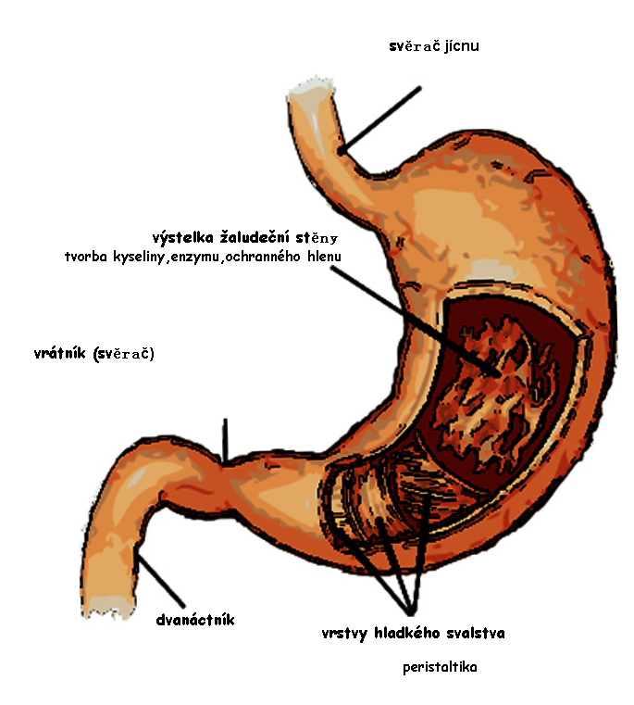
Žaludek
Vakovitý orgán tvořený vrstvami hladké svaloviny
Produkce hlenu a žaludečních šťáv = Kys. chlorovodíková(rozvolňuje vlákna masa, sráží mléko, ničí choroboplodné zárodky aj.)
Enzym pepsin - látka štěpící bílkoviny z potravy
Množství žaludeč. šťávy závisí na psychickém stavu organismu (strach, radost..), ochucovacích látkách apod.
Obranný reflex – zvracení (opačný směr pohybu)
Obr.10

Slide 9
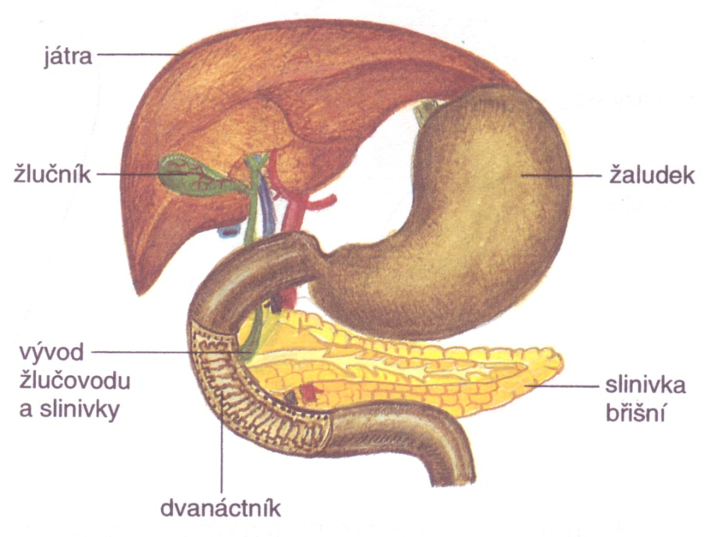
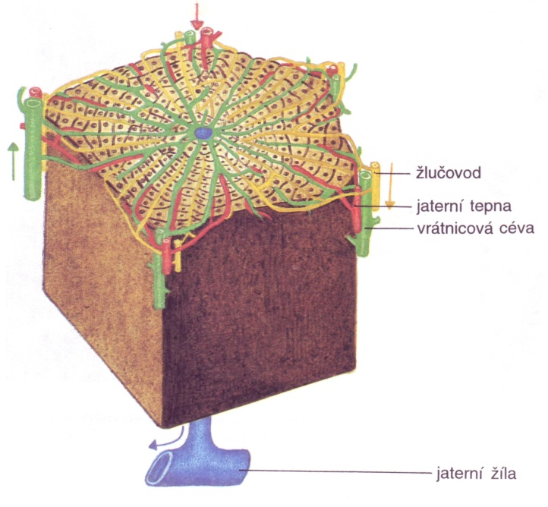
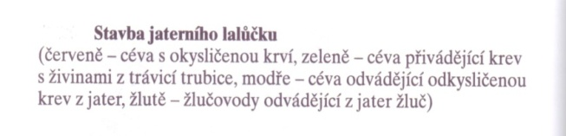
Přídatné orgány TS
Játra
Životně důležitý orgán
produkce žluči = trávení tuků
tvorba „hodného“ cholesterolu = pro správnou funkci nervových buněk a hormonů
ukládání zásobní látky glykogenu (zásobní zdroj energie pro činnost organismu – vzniká přeměnou cukrů)
odbourávání škodlivých látek z potravy ( alkohol, léky, mikroorganismy)
Slinivka břišní
tvorba enzymů = látek štěpící základní složky potravy (cukry, tuky, bílkoviny) – trávení potravy
vyústění do dvanáctníku
tvorba ch. látek ovlivňující činnost těla – hormonů (např. INZULÍN )
Význam ?
?
Obr.11
Obr.12

Slide 10
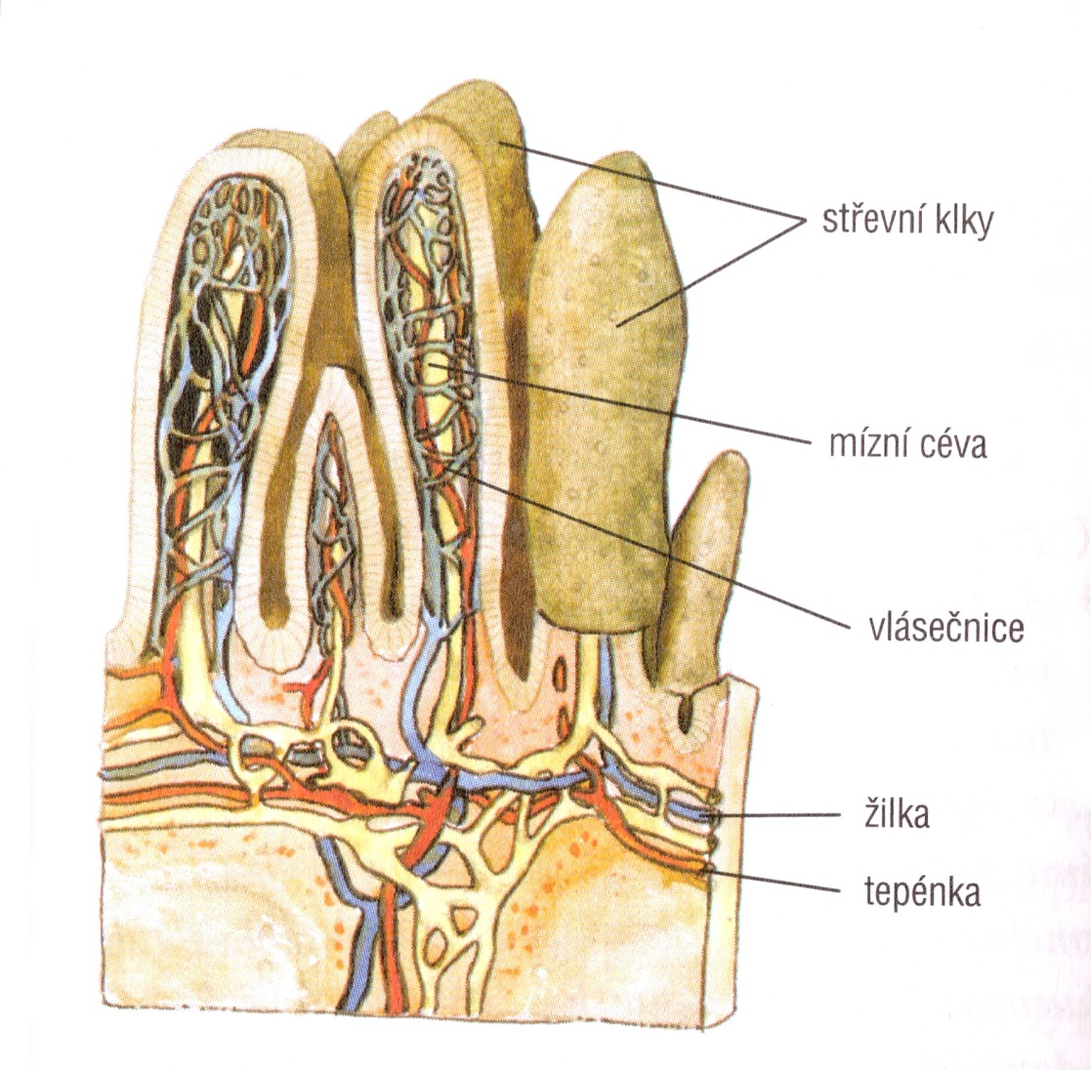
Střeva – trávení, vstřebávání I.
Tenké střevo
4-5 m dlouhá část TS (dvanáctník, lačník, kyčelník)
Pohyb ?
PERISTALTIKA !
Hlavní část trávení a vstřebávání látek – přizpůsobení = KLKY (záhyby a výběžky sliznice – prokrvené)
Po promíchání se šťávami ze slinivky (enzymy) a střev se důležité látky dostávají krví na místo určení (hl. do jater)
?
Obr.13

Slide 11
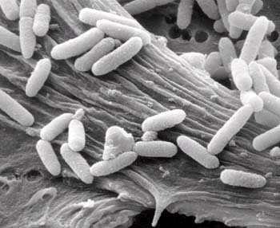
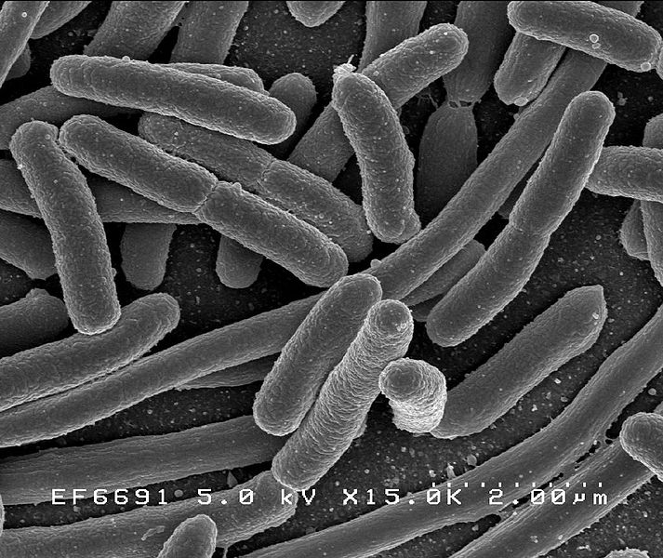
Střeva – vstřebávání II.
Tlusté střevo
1,5 m dlouhá část TS (vzestupný, příčný a sestupný tračník) - PERISTALTIKA
Dochází zde hl. ke vstřebávání vody a v ní rozpuštěných solí, barviv = zahušťování nestrávených zbytků – vznik stolice
Nezbytná přítomnost BAKTERIÍ – rozklad nestrávených zbytků (vznik plynů) a tvorba vitamínů (K)
Důležitost pravidelného vyprazdňování !
Obr.14
Obr. 15

Slide 12
Schéma rozložení hlavních činností TS
Trávení
Mechanické = rozmělňování
dutina ústní, jícen, žaludek (zuby, jazyk, peristaltické pohyby)
Chemické = působení enzymů
Sacharidy – dutina ústní ( = ptyalin), žaludek, tenké střevo
Bílkoviny – žaludek (= pepsin), tenké střevo
Tuky – tenké střevo (= lipáza)
Při rozkladu látek se uvolňuje energie - teplo, energie pro pohyb, činnost orgánů, přeměnu látek apod.
Látky mohou být přeměněny v jiný typ (cukry v tuk apod.)
Vstřebávání - zpětné využití
Živiny - tenké střevo (krví přenos k využití/uložení - játra)
Vody (+ solí, barviv) – tlusté střevo

Slide 13
Použité zdroje a materiály :
Obr.1 – KVASNIČKOVÁ, Danuše, et al. Ekologický přírodopis pro 8. ročník základní školy. druhé, upravené vydání. Praha : Fortuna,
1999. 128 s. Dostupné z WWW: <fortuna.cz>. ISBN 80-7168-477-5. – ze str. 17 (16)
Obr. 2 – http://www.bud-fit.cz/foto.php?img=228&idc=16
Obr.3 – http://cs.wikipedia.org/wiki/Soubor:Gray1004.png
Obr.4 – http://cs.wikipedia.org/wiki/Soubor:Gray1002.png
Obr. 5 - http://www.nechcikazy.cz/deleni-zubu-podle-tvaru
Obr.6 – KVASNIČKOVÁ, Danuše, et al. Ekologický přírodopis pro 8. ročník základní školy. druhé, upravené vydání. Praha : Fortuna,
1999. 128 s. Dostupné z WWW: <fortuna.cz>. ISBN 80-7168-477-5. – ze str. 66 (95B)
Obr.7 – http://cs.wikipedia.org/wiki/Soubor:Illu_quiz_hn_02.jpg
Obr.8 – KVASNIČKOVÁ, Danuše, et al. Ekologický přírodopis pro 8. ročník základní školy. druhé, upravené vydání. Praha : Fortuna,
1999. 128 s. Dostupné z WWW: <fortuna.cz>. ISBN 80-7168-477-5. – ze str. 99 (148B)
Obr.9 – KVASNIČKOVÁ, Danuše, et al. Ekologický přírodopis pro 8. ročník základní školy. druhé, upravené vydání. Praha : Fortuna,
1999. 128 s. Dostupné z WWW: <fortuna.cz>. ISBN 80-7168-477-5. – ze str. 69 (101)
Obr.10 – galerie obrázků Interwrite
Obr.11 – KVASNIČKOVÁ, Danuše, et al. Ekologický přírodopis pro 8. ročník základní školy. druhé, upravené vydání. Praha : Fortuna,
1999. 128 s. Dostupné z WWW: <fortuna.cz>. ISBN 80-7168-477-5. – ze str. 68 (99A)
Obr.12 – KVASNIČKOVÁ, Danuše, et al. Ekologický přírodopis pro 8. ročník základní školy. druhé, upravené vydání. Praha : Fortuna,
1999. 128 s. Dostupné z WWW: <fortuna.cz>. ISBN 80-7168-477-5. – ze str. 66 (95B)
Obr. 13 – KANTOREK, Jan et al. Přírodopis 8. Olomouc: Prodos, 1999. 128. ISBN 80-7230-040-7. Dostupné z: www.prodos-cz.cz - ze
str.68
Obr.14 – http://www.symbinatur.com/Osidleni-streva-clanek-228.html
Obr.15 - http://cs.wikipedia.org/wiki/Soubor:EscherichiaColi_NIAID.jpg

